Slide 1
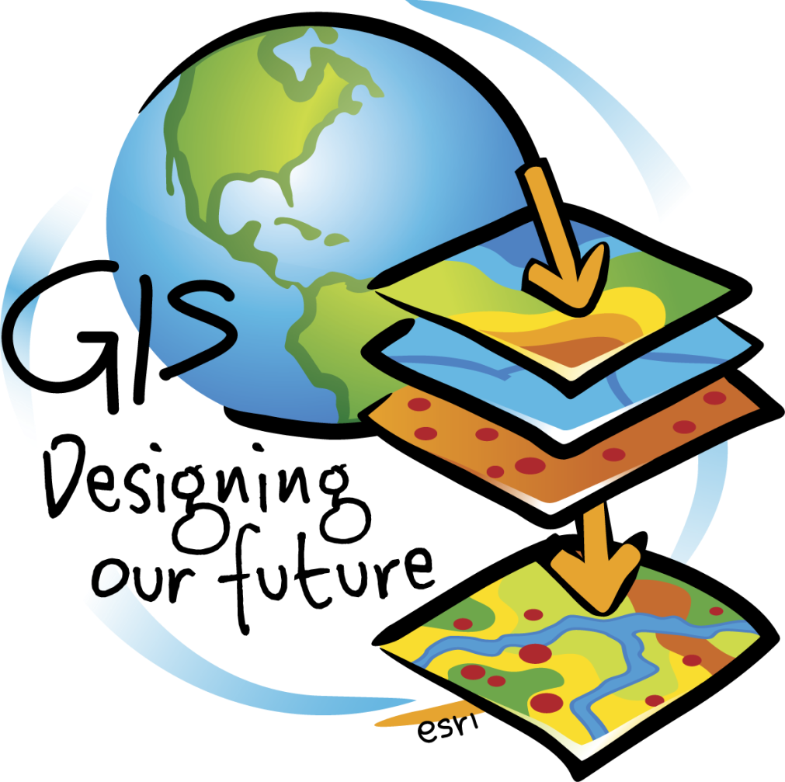
Introductie in GIS

Slide 2
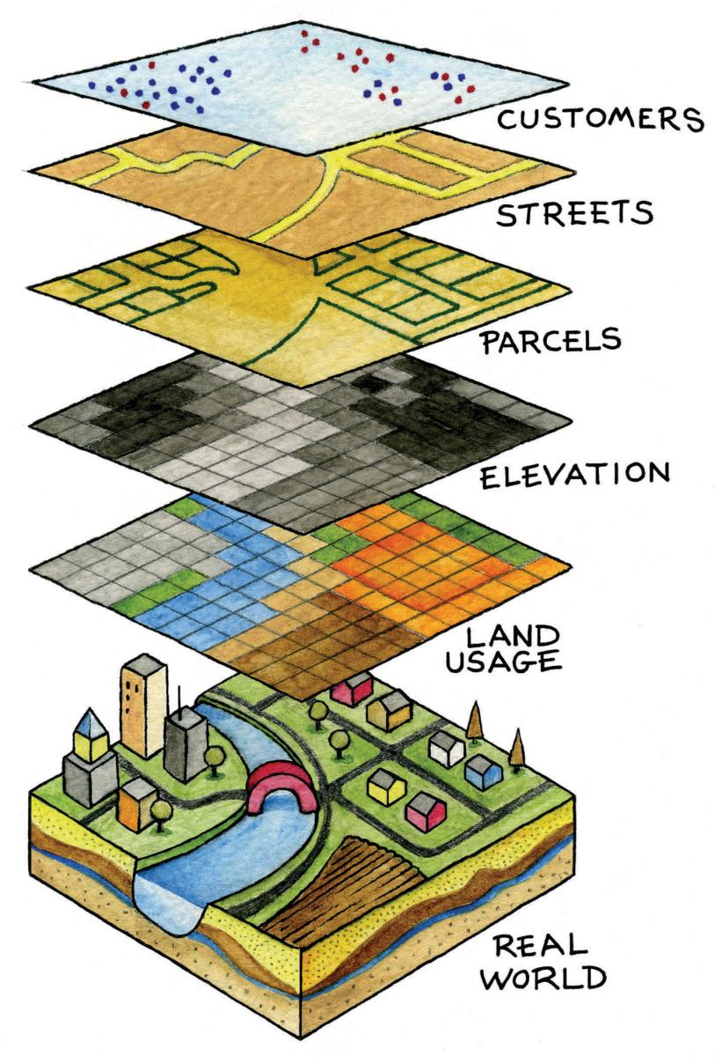
Wat is een GIS?

Slide 3
Introductie
We kunnen GIS bijvoorbeeld tegenkomen:
Als we naar het weerbericht kijken
Als we een huis willen kopen
Als we een adres willen zoeken
Zie volgende sheets………
GIS is overal!

Slide 4
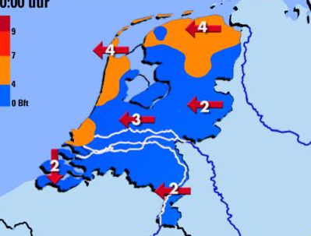
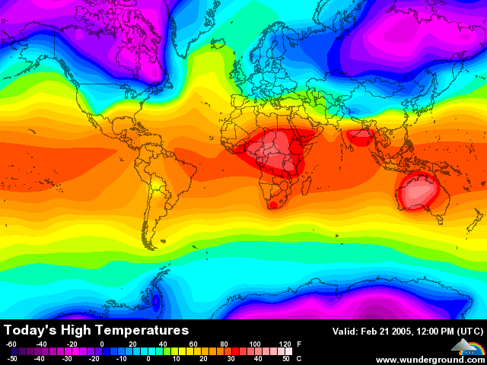
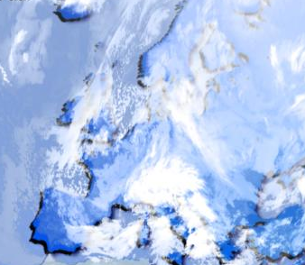
GIS en het Weer

Slide 5
GIS en Gezondheidzorg

Slide 6
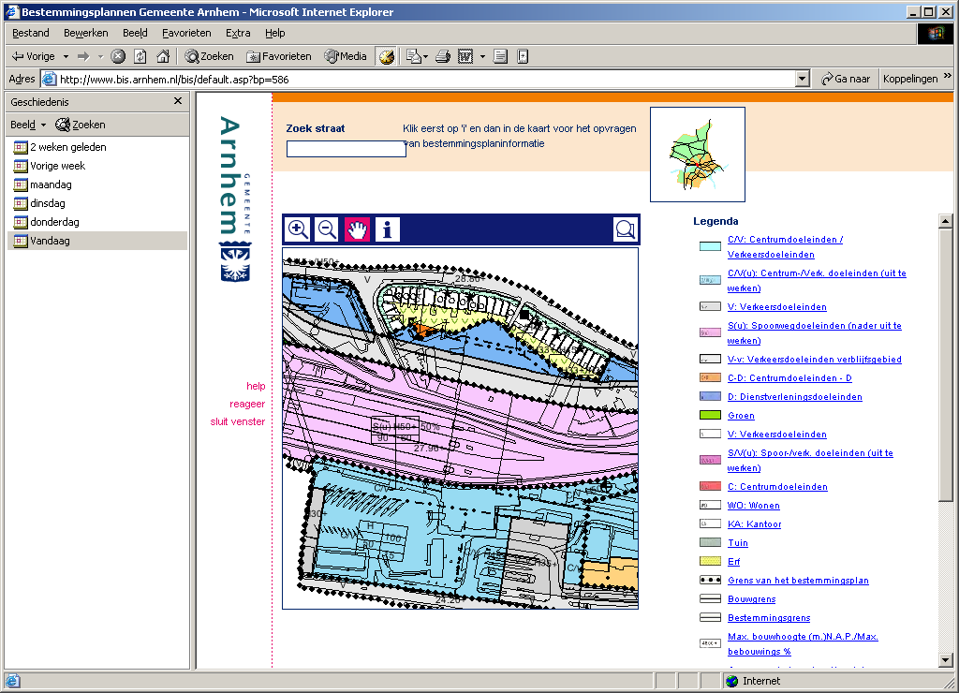
GIS en Gemeentes

Slide 7
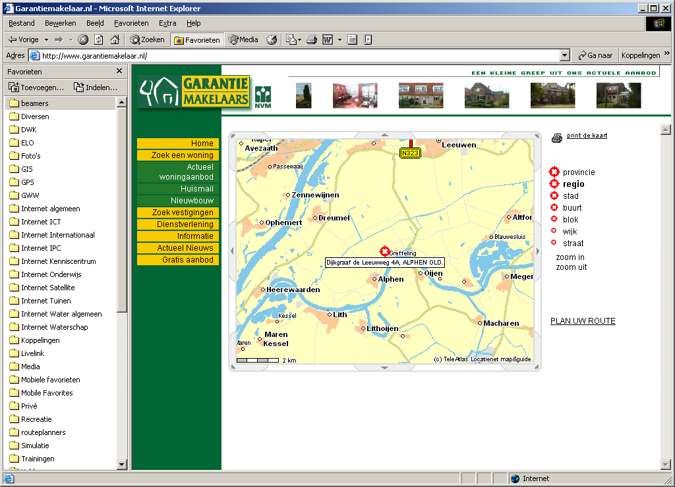
GIS en Makelaardij

Slide 8
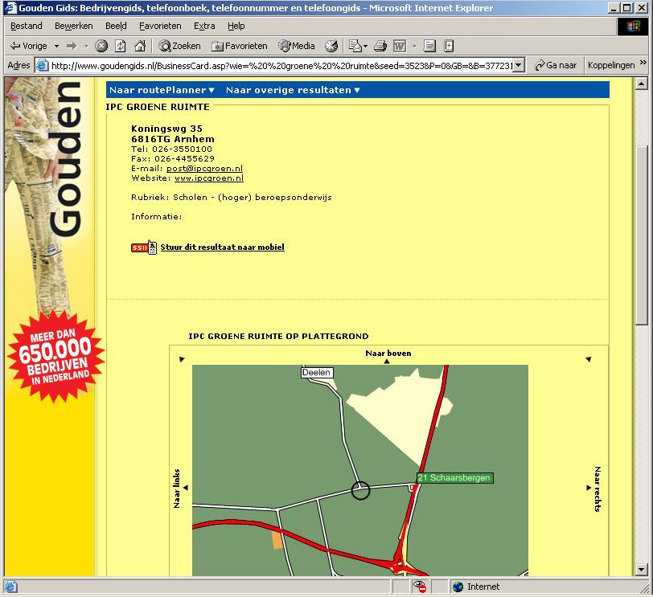
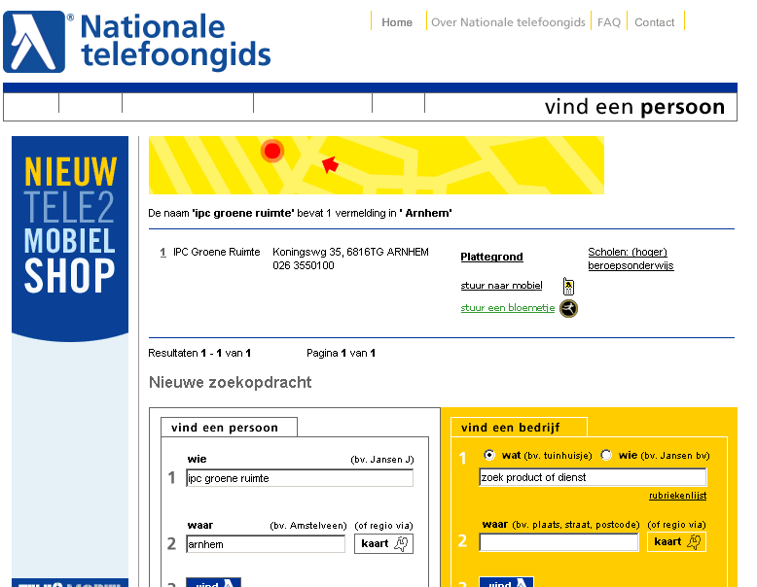
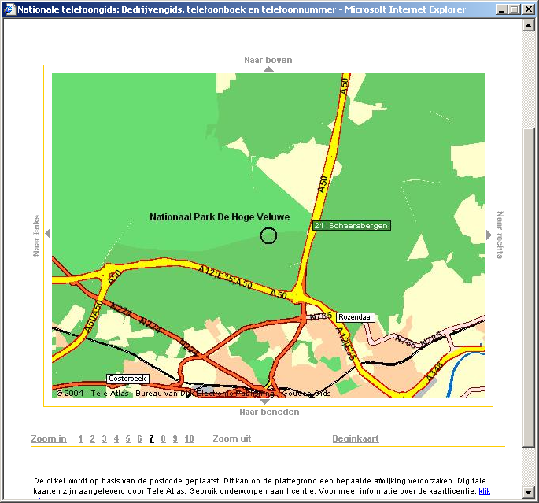
GIS en Zoeksystemen

Slide 9
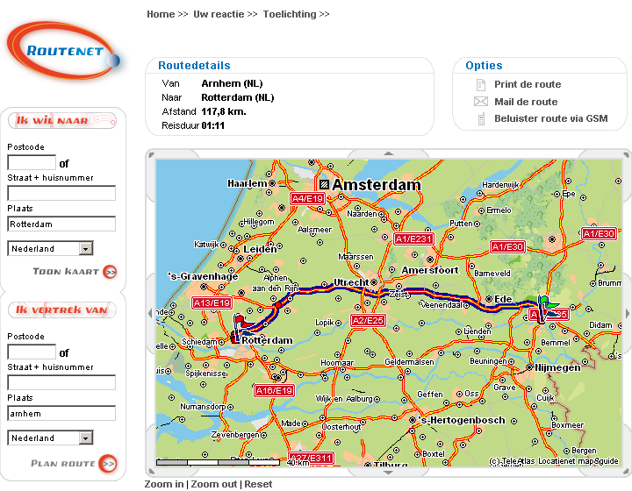
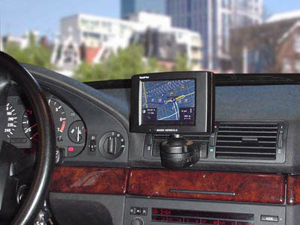
GIS en Routeplanners

Slide 10
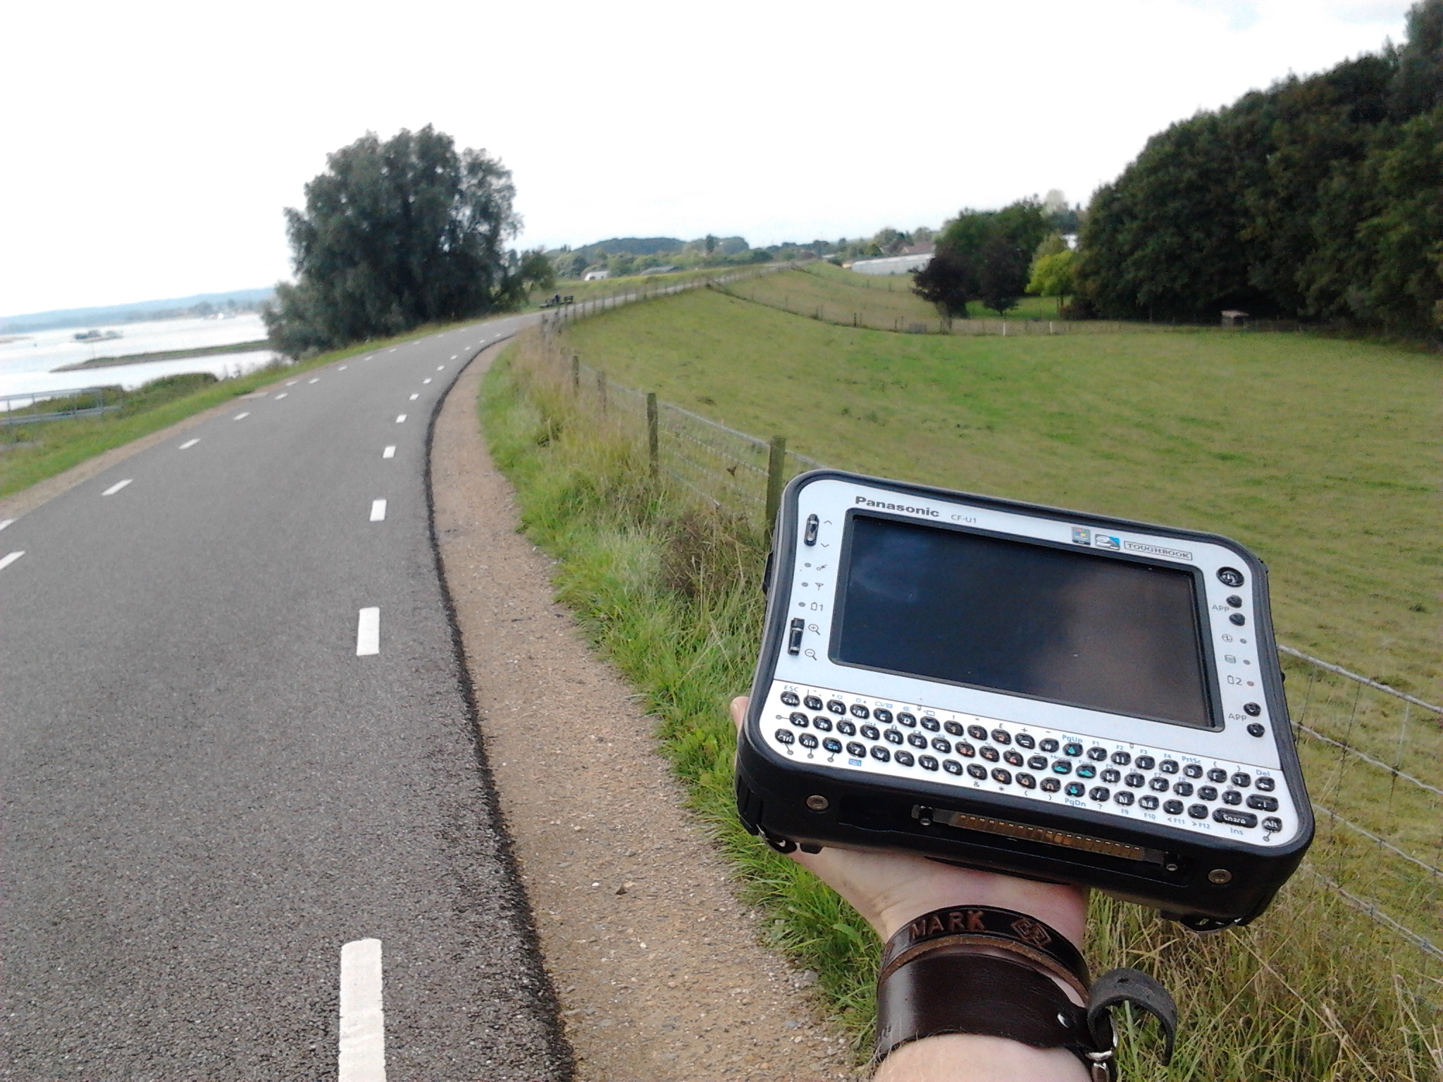
GIS in Groene ruimte
Beheer
Planning onderhoud
Werkplan en beheerplan
Monitoren
Flora en fauna
Dijkinspectie
Kunstwerken (stuwen, duikers etc)
Veldinventarisaties
Uitvoering
Routes
inrichtingsplan

Slide 11
Hoe is GIS ontstaan
Eerste systeem bekend in 1916 (in gebruik bij het leger, analoog)
Pas echte doorontwikkeling in de jaren ’80
Sinds +/- 15 jaar echt goed systeem
Notes:
Gis is ontstaan in de eerste WO om operaties voor te bereiden, toen werd het terrein gebrandschilderd op meerdere glasplaten en dan over elkaar gelegd. N
Pas in de jaren 80 toen de PC in opmars was is GIS pas doorontwikkeld, er kwamen grote server met data, programmatuur werd gemaakt voor specifieke doelgroep en door komst van het internet werden de gegevens voor iedereen beschikbaar. Een echt gebruiksvriendelijk programma is er pas een jaar of 15.

Slide 12
Wat doet een Gis systeem
Data verzamelen
Data opslaan
Data analyseren
Kaarten en grafieken maken: data weergeven
Notes:
Data verzamelen: Met GIS kun je geografische (coördinaat) en tabel (attribuut) data verzamelen en inlezen.
Data opslaan: 2 datamodellen voor het opslaan van geografische data – vector en raster.
Data analyseren
Kaarten en grafieken maken: data weergeven: kaarten en grafieken te maken, gebruikmakend van verscheidene kleuren en symbolen

Slide 13
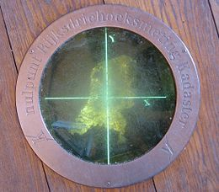
Wat is een GIS
GIS data
Database
Kaarten
Rijksdriehoeksstelsel:
x,y-as
Notes:
De database gegevens van de tabellen, en het kaartbeeld, vormen samen de GIS-data. Oftewel een GIS-project. We werken in GIS met een coördinatenstelsel, met x, y- coördinaten. In NL kennen we het Rijksdriehoeksstelsel.

Slide 14
Rijksdriehoekstelsel (RD)
Door tranformeren (verschuiven) van het nul punt altijd positieve X en Y coördinaten in Nederland.
Y coördinaat altijd groter als de X coördinaat.
Transformatie X – 155 km
Y – 463 km

Slide 15
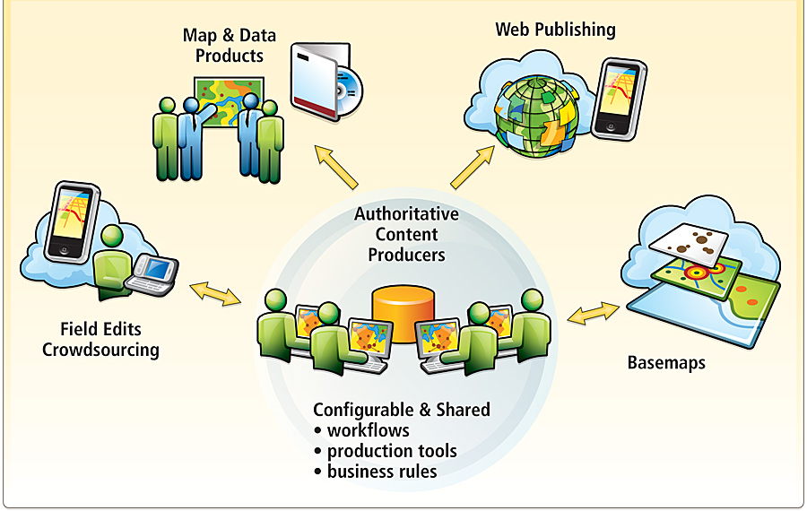
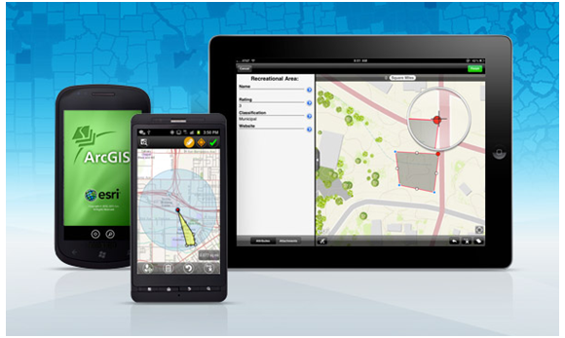
Toepassingen
Notes:
Gis is ontwikkeld voor veel doelgroepen, naast watermanagement, bosbouw en natuurbeheer wordt gis ook toegepast in de financiële wereld, of bij de bouwkunde. Zelfs winkels maken gebruik van een GIS systeem, elke keer als je iets koopt en er wordt gevraagd om je postcode is dat om te kijken waar de klanten vandaan komen.

Slide 16
Waaruit is een GIS opgebouwd?

Slide 17
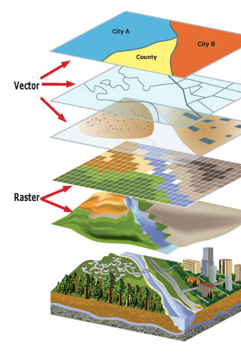
Opbouw
Land grenzen
Wegen
Rasterdata en Vectordata zijn de twee belangrijkste typen geografische data. Raster data en Vector data zijn beide een weergave van de werkelijkheid.
Raster data bestaat uit vlakjes waar aan elk vlakje een bepaalde waarde is gekoppeld.
Vector data bestaat uit punten die verbonden zijn door lijnen.
Percelen
Landgebruik
Hoogteverschil
Werkelijkheid
Notes:
Een GIS is opgebouwd uit verschillende lagen, elke laag verteld weer iets anders over het terrein, bijvoorbeeld hoogtes of landgebruik. Maak ook lanen of bijzondere elementen zoals stuwen of bruggen. Er zijn ook 2 verschillende soorten dat, raster en vector. Rasterdata is meestal in km hokken. Vector dat is veel specifieker, gaat over 1 onderwerp

Slide 18
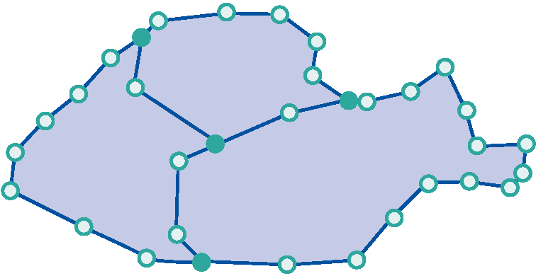
Vectordata
Vlakken bestaan uit
Lijnen die bestaan uit
Punten die bestaan uit
Coördinaten
(x,y)
Notes:
Vectordata
De verschillende type vectorformaten zijn:
punten, die gecombineerd
lijnen vormen, die gecombineerd
vlakken vormen.
Elk vectorformaat geeft een type object weer, ieder type formaat kan ook beschrijvende informatie (attributen) opslaan.

Slide 19
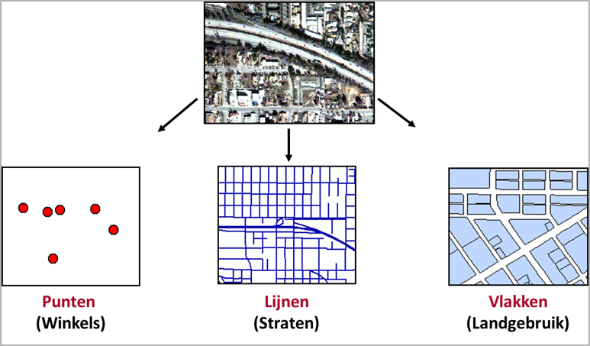
Lagen (shapefiles)
Vlak(polygon) → landgebruik,
Lijn(polyline) → lanen of wegen
Punten(point)→ Stuwen, bomen, etc

Slide 20
Samenvattend
Met GIS kun je:
- ruimtelijke analyses uitvoeren op geografische
informatie.
- geografische informatie beheren
- datagegevens toevoegen, verwijderen, opslaan
- je ‘representatieve’ kaarten in maken.

